Slide 1
2D 아파트 도면 객체 검출 및 3D 모델링 파이프라인 구축
YOLOv8 기반 가구/구조물 탐지 및 도메인 최적화 연구

Slide 2
1. 최적의 데이터 개수 탐색 (Data Scaling)
점진적 확장 실험 (300장 ~ 1,500장)
[이미지 없음: ../data_scaling.png]
• 1,200장(0.536) -> 1,500장(0.598)
• 지속적인 우상향(Saturation 미발생)
• 증강(Augmentation) 효과 검증을 위해 베이스라인을 1,200장으로 통제

Slide 3
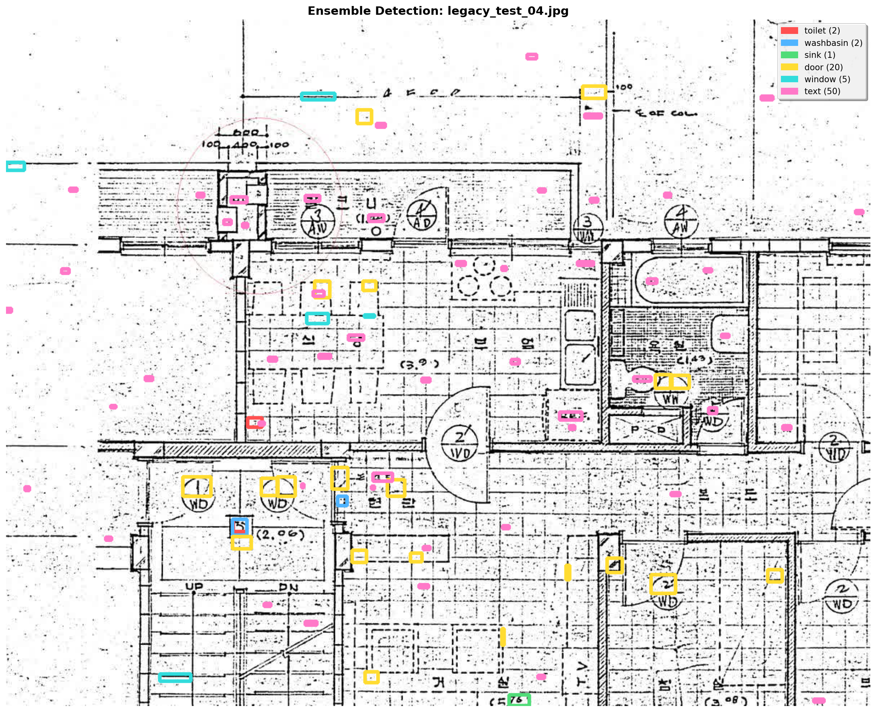
2. 모델의 한계점 및 아쉬움 (Legacy Data)
낡고 훼손된 레거시 도면에서의 오탐지 발생
• 10도 회전, 타일 무늬, 스캐너 곰팡이 노이즈
• 누운 텍스트(세로 텍스트) 인식 불가 현상
• 입력 데이터와 훈련 데이터 간의 Domain Gap 확인

Slide 4
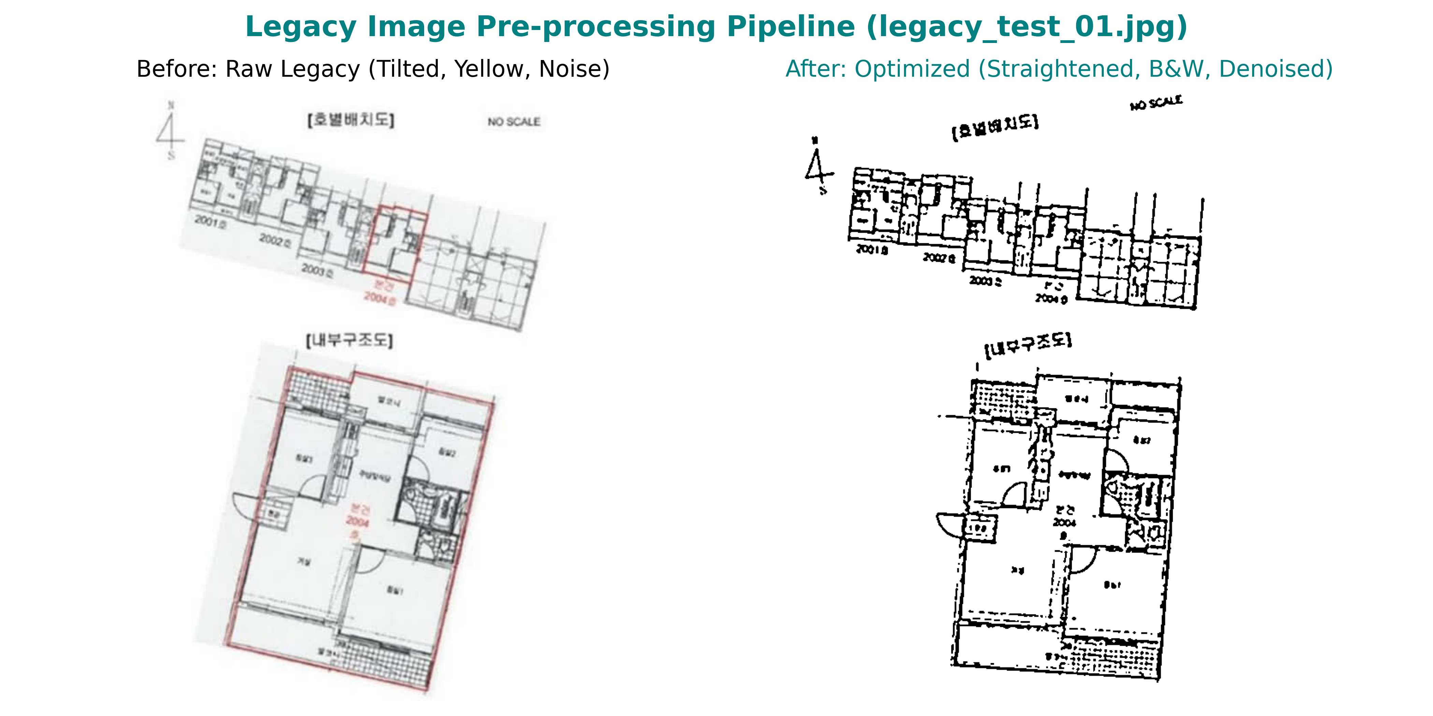
3. 해결책 제안 (Future Work)
1. Pre-processing Pipeline 구축
2. Discrete Rotation Augmentation
• Hough Lines 자동 수평/수직 회전(Deskew)
• Adaptive Binarization (색상 통일)
• Median Blur 필터 (검은 점/노이즈 제거)
• 90도, 180도, 270도 오프라인 직각 회전
• Bounding Box 팽창(Inflation) 부작용 원천 차단
• 세로 방향(누운 텍스트) 탐지 능력 확보

